Slide 1
Códigos
Eduardo Henrique De Almeida Izidorio
Gabriel Peixoto Menezes Da Costa
Marcia Gabrielle Bonifácio De Oliveira
Shelly Da Costa Leal
Wandressa da Silva Reis

Slide 2
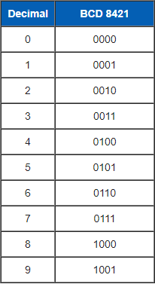
Código bcd 8421
BCD (binary coded decimal) – codificação do sistema decimal em binário.
137 = 10001001(2)
137 = 0001 0011 0111(BCD)

Slide 3
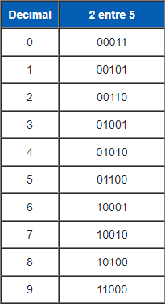
Código 2 entre 5
Código de 5 bits
É um código usado para detectar erros em transmissões digitais.
Só pode haver dois bits para 1 entre cinco bits.
Códigos de 5 bits facilitam a decodificação em alguns casos bem como a detecção de erros (Bit de paridade).

